Slide 1
06. NOVEMBER 2025
Havnerådets Årsmøde 2025
Kommunens puljer og fundraising
Foredragsholder: Lonni Klausen og Søren Sørensen, Center for Kultur, Fritid og Udvikling

Slide 2
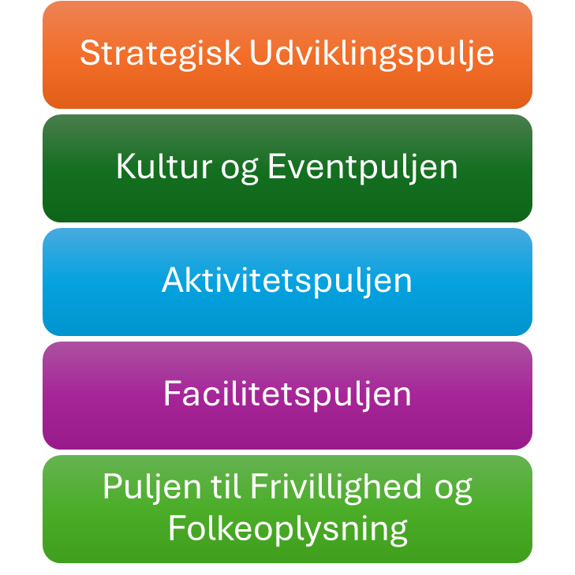
Kommunens Puljer

Slide 3
Strategisk Udviklingspulje
Økonomi ??
Ansøgningerne behandles løbende hen over året
Behandles i Økonomiudvalget
50% medfinansiering
Foreninger, organisationer, virksomheder (jf. regler om statsstøtte) og sammenslutninger i Vordingborg Kommune
Større udviklingsprojekter og indsatser indenfor f.eks. bosætning, byudvikling, natur, biosfære, erhverv og turisme

Slide 4
Kultur- og Eventpuljen
2.700.000 kr.
3 årlige ansøgningsfrister
Op til 30.000 kr. – behandles administrativt
Over 30.000 kr. – behandles politisk
50% medfinanciering
Foreninger, organisationer og sammenslutninger
Større arrangementer og projekter indenfor kultur, idræt og bosætning – gerne i samarbejde med frivillige og foreninger. Tilsigtes at have en synlig markedsføringseffekt udenfor kommunens grænse

Slide 5
Aktivitetspuljen
2.150.000 kr.
Ansøgningerne behandles løbende hen over året – der kan søges op til 60.000 kr.
Op til 30.000 kr. – behandles administrativt
Over 30.000 kr. – behandles politisk
Foreninger, organisationer og sammenslutninger
Udvikle, inspirere og understøtte initiativer indenfor kultur-, idræts- og fritidsliv. Aktiviteter, der har til formål at styrke lokaludvikling, fællesskabet, frivillighed og inddragelse af lokalområdet.

Slide 6
Aktivitetspuljen fortsat
Åben skole
Foreninger og kulturinstitutioner i samarbejde med skoler og daginstitutioner
6.000 kr. pr. forløb
Løn og materialer
50% af transporten til og fra aktiviteten

Slide 7
Facilitetspuljen
252.000 kr.
Ansøgningerne behandles løbende hen over året
Op til 50.000 kr. behandles administrativt
Over 50.000 kr. behandles politisk
Højst 50% i støtte til den samlede forbedring/indkøb
Foreninger og klubber
Støtte til materialer og renovering/forbedring af foreningernes egne lokaler. Renovering af udendørs lysanlæg (fodboldbaner)

Slide 8
Puljen for Frivillighed
235.000 kr.
Ansøgningerne behandles løbende hen over året af Råd for Frivillighed og Folkeoplysning
Under 20.000 kr. behandles administrativt
20.000 kr. og derover behandles af Råd for Frivillighed og Folkeoplysning – mødes 4-6 gange årligt
Foreninger, organisationer og selvorganiserede grupper
Rådet kan selv anvende midler fra puljen til aktiviteter og projekter
Tilskud til kurser for ledere, trænere og instruktører i foreningerne

Slide 9
Puljer fortsat
Kontakte Kultur, Fritid – og Udvikling for hjælp og vejledning
5536 2002 kl. 9.00-12.00 man-fre eller mail; kulturogfritid@vordingborg.dk
Foreningsmøder/workshops om puljer og fundraising forår/sommer 2025 og igen vinter/forår 2026

Slide 10
Eksempler på bevillinger - Aktivitetspuljen
Hårbølle havns Sejlklub – 28.000 kr. til kajakaktiviteter
Bogø Sejlklub – 5.000 kr. til ”blå uge”
Sejlklubben Møn – 18.000 kr. til ”Havnens dag”
Hårbølle Havne Høker – 60.000 kr. til sommeraktiviteter på havnen
IDA´s Venner – 20.000 kr. til piratskib sejlads

Slide 11
Eksempler på bevillinger - Aktivitetspuljen
Stege Roklub – 17.000 kr. til 100 års jubilæum
M/S Havblik – 54.000 kr. til sommeraktiviteter på Hårbølle Havn
Sejlklubben Møn – 35.000 kr. til optimistjolle sejlads
Bogø Kulturforening – 40.000 kr. til Havblik Festival

Slide 12
Eksempler på bevillinger - Facilitetspuljen
Sejlklubben Snekken – 80.000 kr. til renovering af tag på klubhus
Kalvehave Havbadeforening – 22.000 kr. til badebro
Præstø Kajak & Padle Klub – 50.000 kr. til udstyr
Vordingborg Ro & Kajakklub – 8.500 kr. til flydebro

Slide 13
Eksempler på bevillinger – Puljen til Frivillighed
Dansk Søredningsselskab – 12.000 kr. til GPS trackere
Sejlklubben Snekken – tilskud til kurser

Slide 14


Slide 15
Fundraising
Det tager tid at udvikle, beskrive og ansøge et udviklingsprojekt
Start med at beskrive jeres projekt
Projektbeskrivelse er ikke = ansøgning!
Budget og finansieringsplan
Giver min projektbeskrivelse mening for andre? (sparring)

Slide 16
Fundraising
Kontakt fonden – sparring
- er projektet inden for skiven?
- flere store fonde har et system til feedback
Projektbeskrivelsen skal tilrettes den enkelte fond/pulje
Ansøgning er til fonde/puljer
Specielle puljer med klart formål!
Fondenes uddelingsstrategier!
Mange får glæde af donationen, flere brugergrupper!
(skemaer/online)
Begrænsningens kunst kan være svær

Slide 17
Fundraising
Hvad er det vigtigste når tilsagnsskrivelsen er i hus?
AT FÅ PENGENE I KASSEN!
Hvordan sørger vi så for det?
Læs vejledninger og specielt dokumentationskrav,
grundigt x 3
Overhold hvad der står i tilsagnsskrivelsen
Projektændringer meldes til fonden tidligt
- Brug skemaer og skabeloner, løbende!

Slide 18
Fundraising
PAS PÅ, det ikke bliver donationen fra ”helvede”!
Kompetencer til at ”styre” projektet
Projektledelse
Økonomistyring
Bygge-/anlægsledelse
Løbende tages stilling til: udbud/tilbud, projektbeskrivelse, tilladelser, fremdrift, likviditet, betaling af fakturaer, ændringer, kontakt til fonde/puljer, afrapportering, kommunikation, udbetalingsanmodning o.m.a.

Slide 19
Fundraising
PAS PÅ, det ikke bliver donationen fra ”helvede”!
Kompetencer til at ”styre” projektet
Projektledelse
Økonomistyring
Bygge-/anlægsledelse
Løbende tages stilling til: udbud/tilbud, projektbeskrivelse, tilladelser, fremdrift, likviditet, betaling af fakturaer, ændringer, kontakt til fonde/puljer, afrapportering, kommunikation, udbetalingsanmodning o.m.a.

Slide 20
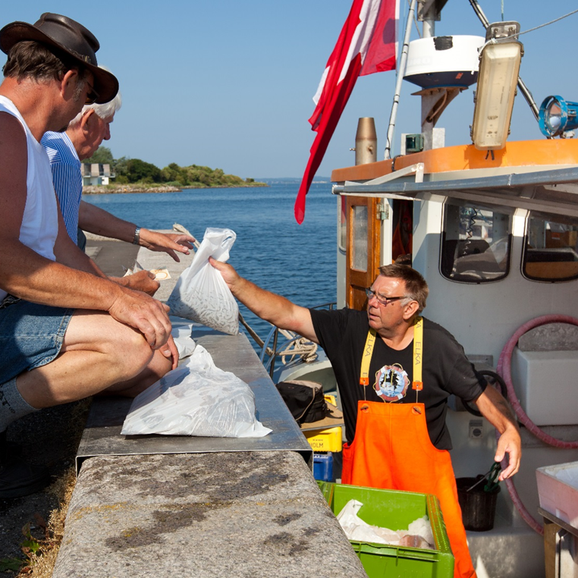
TAK for opmærksomheden!

